Slide 1
ГРУЗОВЫЕ СТЕНДЫ СХОД РАЗВАЛ
ЛИНИЯ SPACE TRUCK SW
Представляем новую обновлённую линию в сравнении с предыдущей серией:
Полностью обновлённый дизайн
Присутствие новых изображений и анимационных роликов
Новые функции:
- Угол Set Back (смещение задней оси): чтение в режиме реального времени
- Quick Control (названный в США Fast Check): быстрая диагностика углов передней оси используя только 2 измерительные головы
- Поиск и сохранение автомобилей по номеру V.I.N.
- Безлимитный выбор измеряемых осей (до 99) способность проводить измерения в дорожных условиях
- Улучшенный ZOOM на экране для удалённого чтения (к примеру зад. оси)
- Возможность проведения Ackerman процедуры руления
Notes:
Cambiato testo

Slide 2
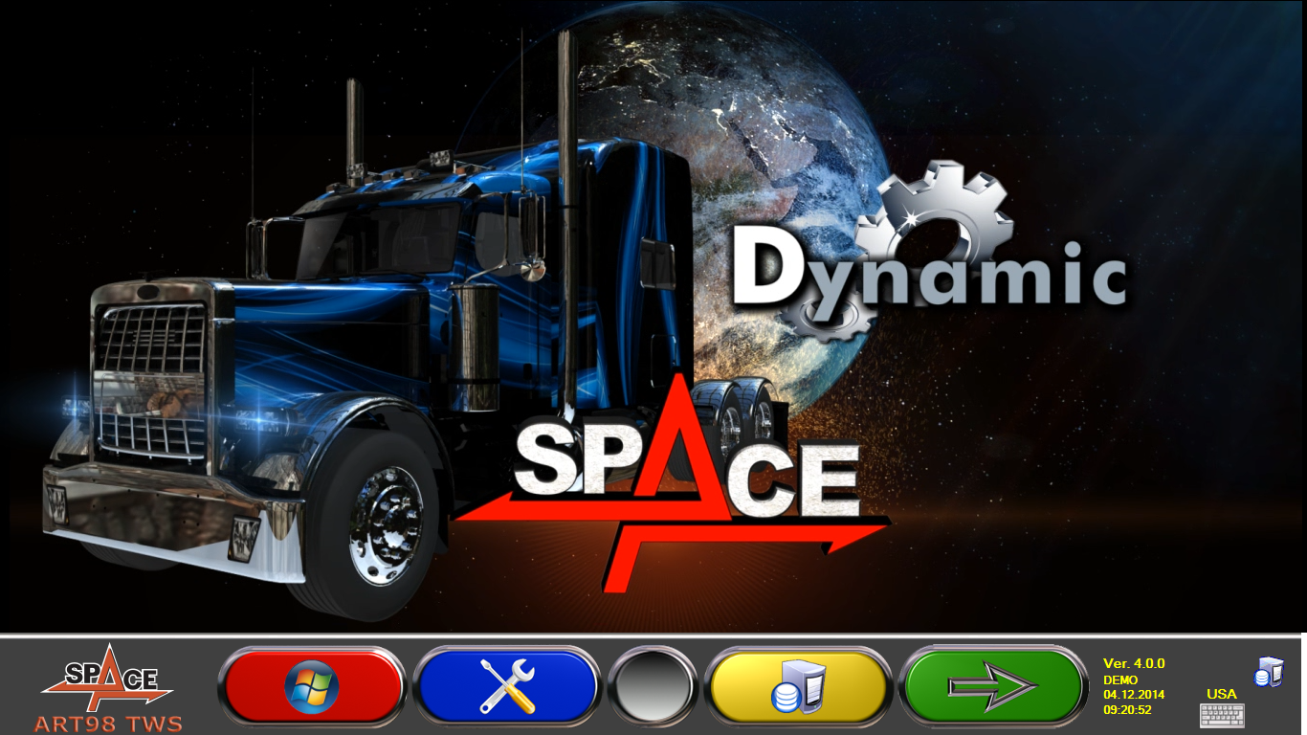
ГРУЗОВЫЕ СТЕНДЫ СХОД РАЗВАЛ
ЛИНИЯ TRUCK SW
Notes:
Cambiato testo

Slide 3
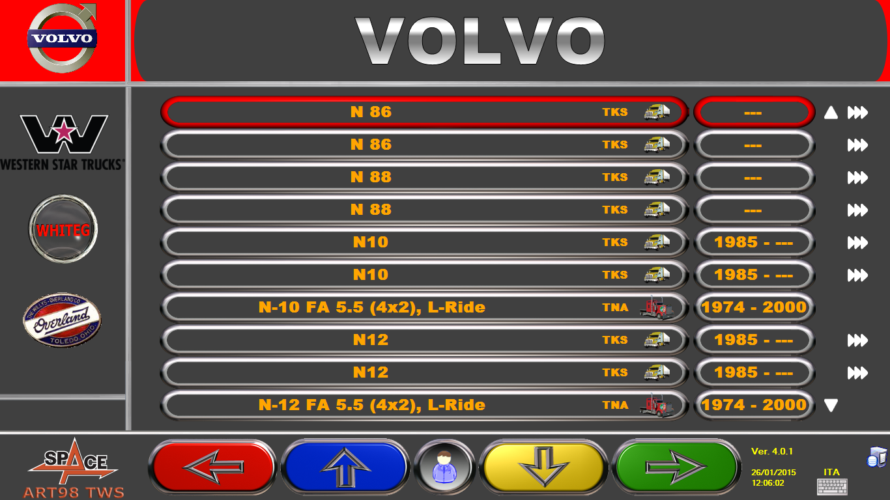
Новая база данных SPACE по автомобилям в улучшенном виде

Slide 4
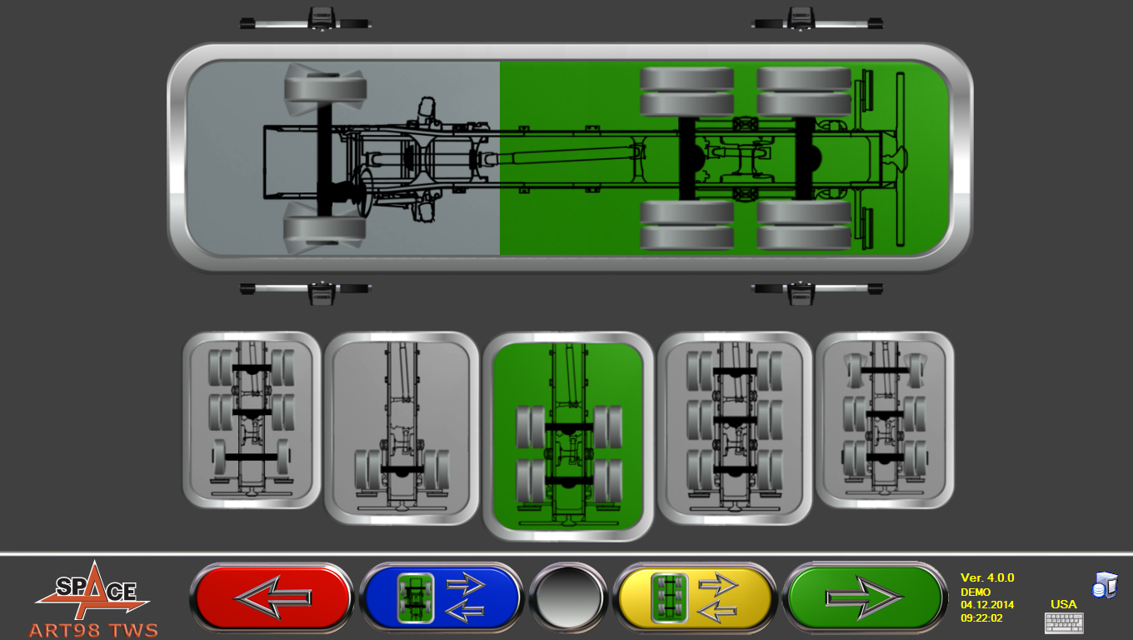
Выбор автомобиля: Тягач, прицеп и полуприцеп.
Безлимитное число измеряемых осей (до 99)

Slide 5
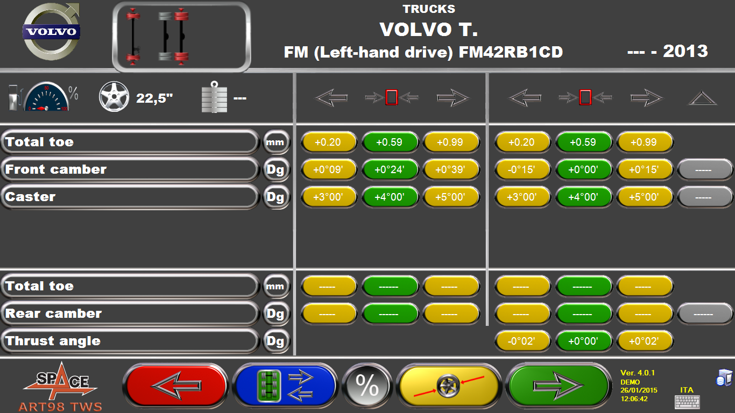
Страница суммарного отображения показывает данные по каждой оси

Slide 6
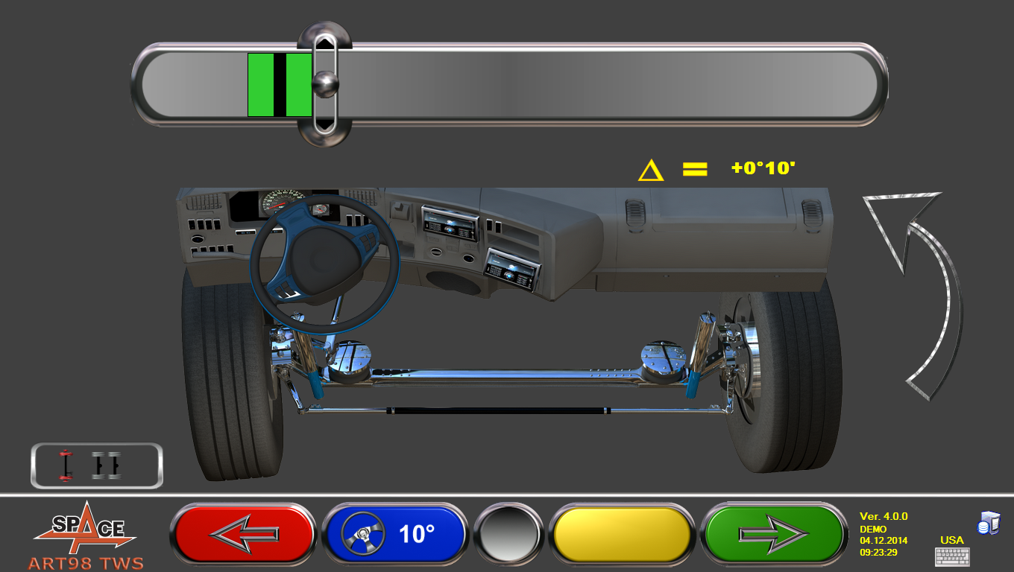
Процедура руления грузовых автомобилей для косвенных углов измерения.
Возможность выполнения 10° или процедуры руления Ackermann.

Slide 7
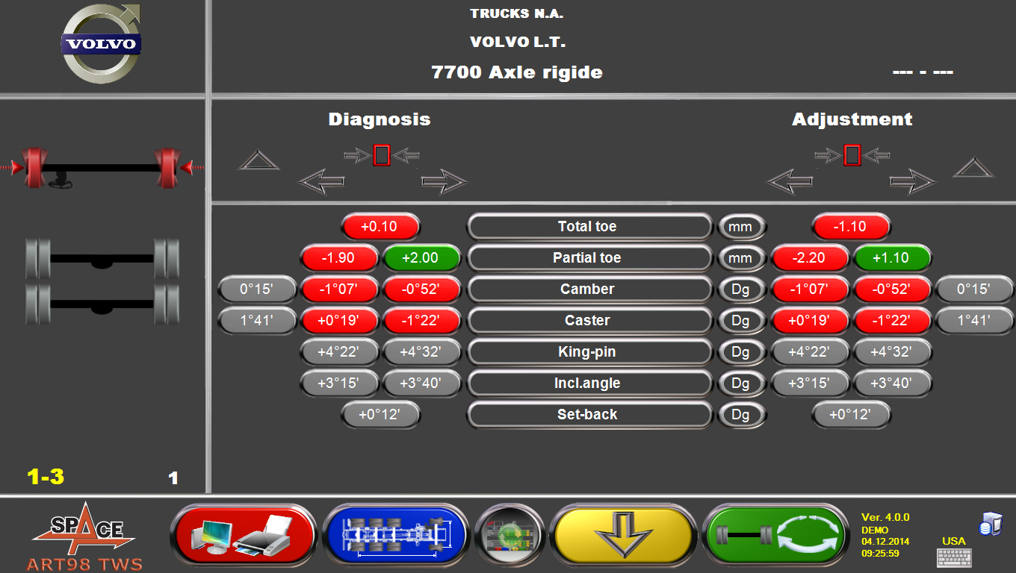
Суммарное отображение данных для уже измеренных осей, на одной странице

Slide 8
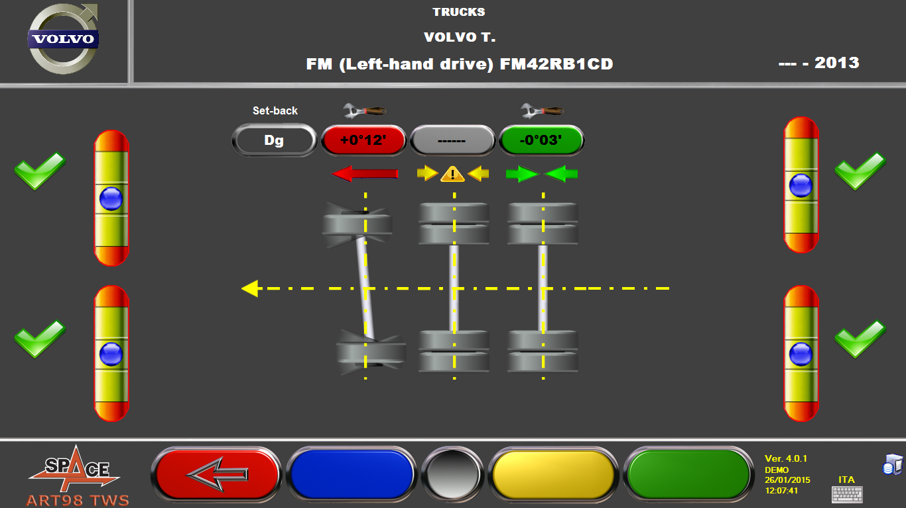
Live Set-back регулировка, с указание уже измеренных осей и погрешности.
Возможность печати страницы.

Slide 9
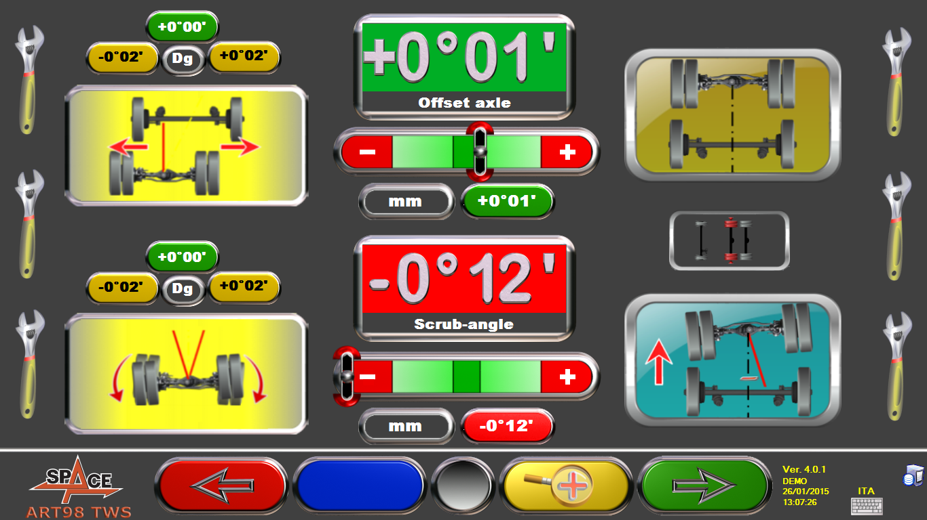
Зуммированный просмотр страницы регулировки оси.
Визуализация в режиме реального времени всех углов в допуске и нет.

Slide 10
Дальнейшее изменение масштаба страницы регулировки оси.
Визуализация угла с помощью широкой шкалы.

